Slide 1


Итоги изучения прошивки потенциостата
Ганькин Владимир
Котлярова Софья
Панаёт Виктор
Панаёт Роман
Санкт-Петербург, 2020-2021

Slide 2


Содержание презентации
Что такое потенциостат?
Схема потенциостата;
Функционал прошивки;
Составные части прошивки;
Модули, описывающие тесты, test;
Модули, описывающие общение с пользователем;
Константы, описывающие состояние электросхем и электродов потенциостата - constant and pin map;
Аналоговая подсистема;
Инициализация системы;
Мультиплексор;
Фильтр нижних частот;
Строковая презентации коэффициентов усиления;
Установление id девайса;
Принципы написания кода прошивки
2

Slide 3
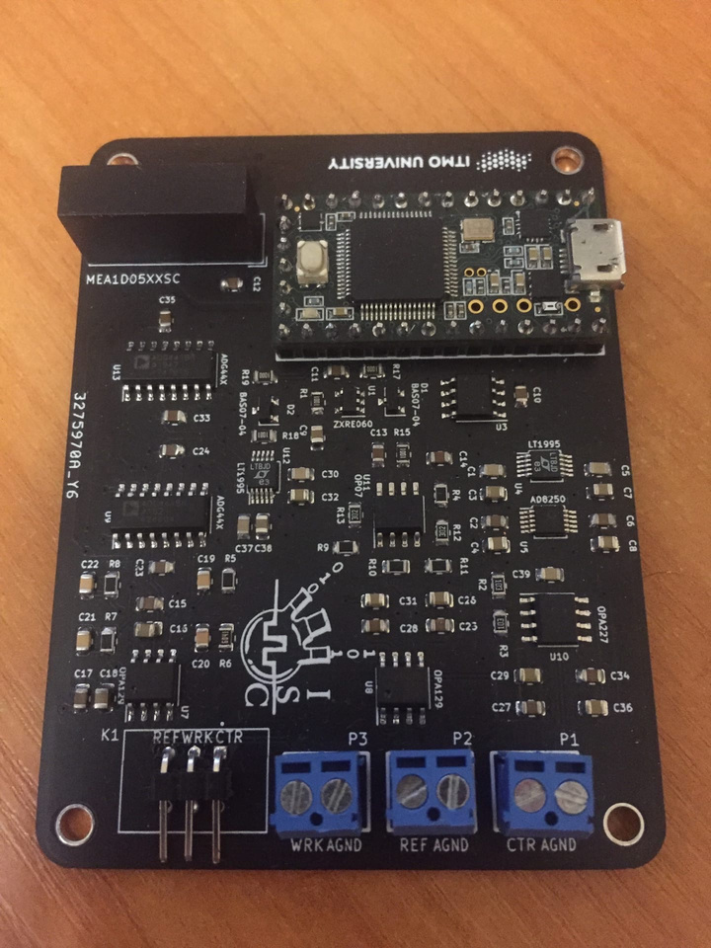
Что такое потенциостат?
Потенциостат – электрическое устройство, служащее для поддержки потенциала или тока в отдельных точках независимо от их полярности.
Рисунок 1 - Внешний вид потенциостата
3

Slide 4
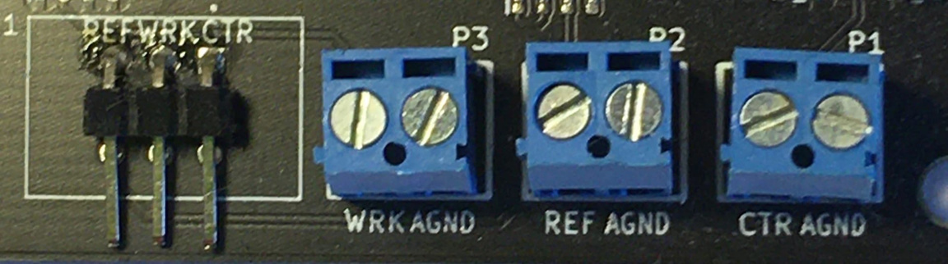

Электроды потенциостата
Потенциальный электрод - вывод или провод, с помощью которого прибор измеряет напряжение. Считается, что по этому проводу течет пренебрежимо малый ток.
Рабочий электрод
- тот электрод, электрохимические процессы и явления на котором исследуются.
Токовый электрод - вывод или провод, по которому прибор передает в исследуемый объект рабочий ток
Электрод сравнения - нужен как точка отсчета абсолютного значения потенциала в трехэлектродной схеме, и как точка ввода в усилитель потенциостата сигнала обратной связи от электрохимической ячейки.
Вспомогательный электрод - второй токовый электрод в электрохимической ячейке, нужен для поляризации рабочего электрода, производство и поставка приборов для электрохимических исследований проще говоря, нужно как минимум два провода, чтобы пропустить через исследуемый объект электрический ток.
4

Slide 5
Краткая характеристика
МОЖЕТ БЫТЬ ЗАПРОГРАММИРОВАН ЧЕРЕЗ USB С ПОМОЩЬЮ ARDUINO IDE
ПРОШИВКА ПОДДЕРЖИВАЕТ МНОГИЕ СТАНДАРТНЫЕ ВОЛЬТАМПЕРОМЕТРИЧЕСКИЕ МЕТОДЫ, ВКЛЮЧАЯ:
постоянное напряжение;
циклическая вольтамперометрия;
синусоидальная вольтамперометрия;
вольтамперометрия линейной развертки;
хроноамперометрия;
многоступенчатый.
TEENSY 3.2
- компактная платформа для разработки на базе микроконтроллера NXP MK20DX256VLH7 с вычислительным ядром ARM Cortex® M4
УПРАВЛЕНИЕ ОСУЩЕСТВЛЯЕТСЯ
ЧЕРЕЗ USB С ПОМОЩЬЮ
ПРОСТЫХ СООБЩЕНИЙ JSON
12-БИТНЫЙ ВЫХОД НАПРЯЖЕНИЯ С ЧЕТЫРЬМЯ ДОСТУПНЫМИ ДИАПАЗОНАМИ:
±1, 2, 5, 10В
16-БИТНОЕ ИЗМЕРЕНИЕ ТОКА С ЧЕТЫРЬМЯ ДОСТУПНЫМИ ДИАПАЗОНАМИ:
±1, 10, 100, 1000UА
5

Slide 6
Модули, описывающие тесты, test
6

Slide 7
Аналоговая подсистема
Наследуемые методы тестов:
Узнать исполнен ли тест
Узнать время исполнения теста
Сброс теста
Установление и получение значений:
Параметры конкретного теста;
Времени между выборками;
Имени теста;
Метода выборки теста (custom или generic);
Работа с JSON файлами:
Получить текущие параметры теста в JSON файле;
Установить параметры теста из JSON файла;
Мультиплексор:
Узнать совместим или не совместим;
Установить совместимость или не совместимость.
ps_base_test – модуль для создания основы теста
Параметр | Ед. изм | Тип данных
Время молчания | мс. | uint_64
Напряжение во время молчания | В. | float
7

Slide 8
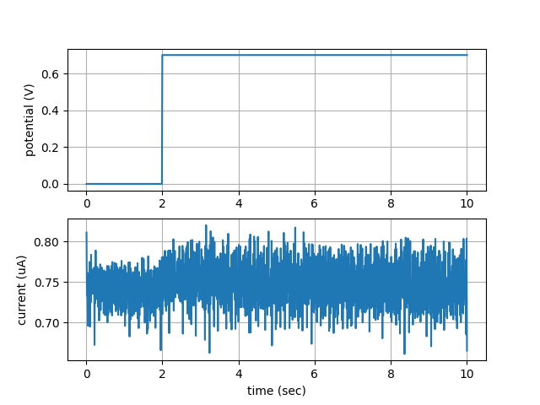
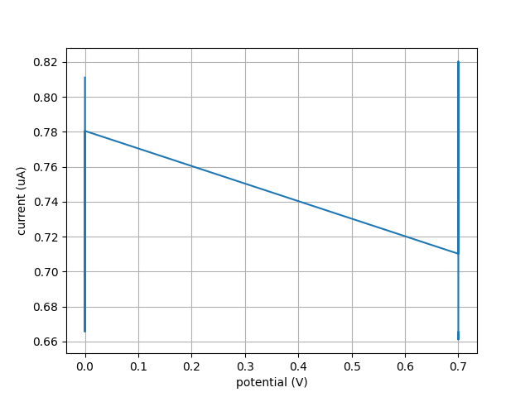
ps_constant_test
ps_constant_test – тест, где потенциал между рабочим и эталонным электродами остается постоянным. Как и другие испытания, испытание постоянным напряжением включает в себя период молчания, в течение которого выходное напряжение удерживается, и постоянное значение (напряжение молчания) в течение фиксированной продолжительности до начала испытания.
Параметр | Ед. изм | Тип данных
Время молчания | мс. | uint_64
Напряжение во время молчания | В. | float
Напряжение | В. | float
Продолжительность теста | мс. | uint_64
Рисунок 2 - Напряжение и сила тока относительно времени
Рисунок 3 - Напряжение относительно
силы тока
8

Slide 9
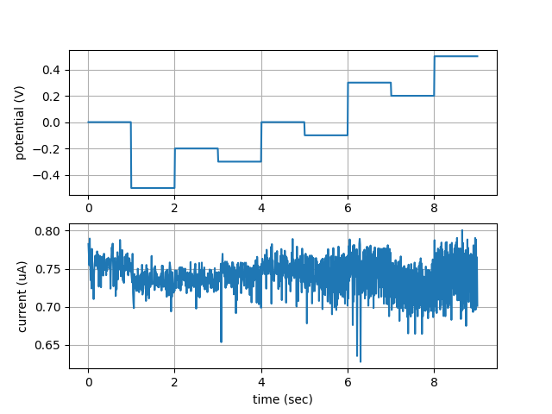
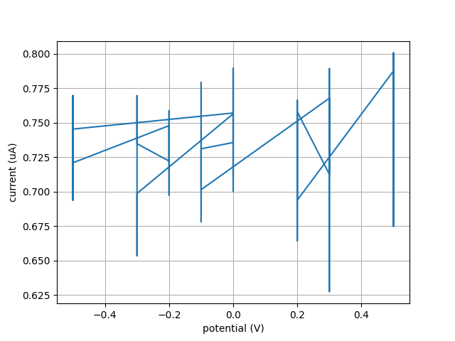
ps_multistep_test
ps_multistep_test – тест, где каждое изменение напряжения задается шагом
Параметр | Ед. изм | Тип данных
Время молчания | мс | uint_64
Напряжение молчания | В | float
Шаг* - (продолжительность, напряжение) | (мс, В) | (uint_64, float)
*макс кол-во шагов = 50
Рисунок 4 - Напряжение и сила тока относительно времени
Рисунок 5 - Напряжение относительно
силы тока
9

Slide 10
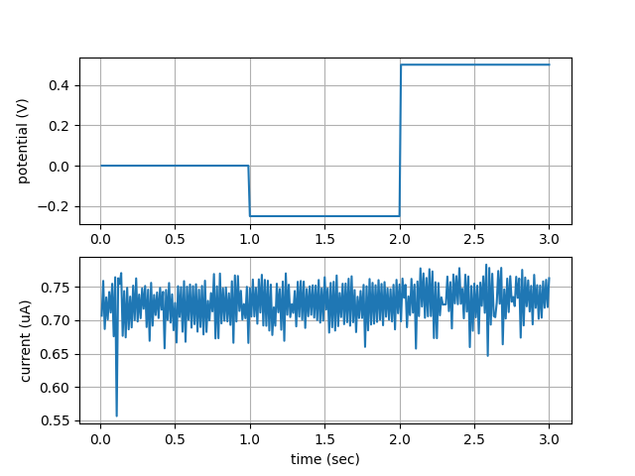
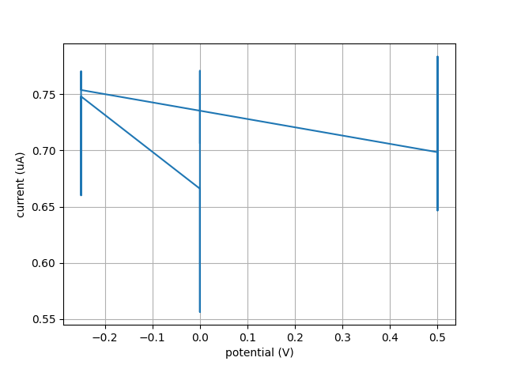
ps_chronoamperometry_test
ps_chronoamperometry_test – тест, копирующий мультистеп тест, но имеющий два, и только два, шага
Параметр | Ед. изм | Тип данных
Время молчания | мс | uint_64
Напряжение молчания | В | float
Шаг* - (продолжительность, напряжение) | (мс, В) | (uint_64, float)
*кол-во шагов = 2
Рисунок 6 - Напряжение и сила тока относительно времени
Рисунок 7 - Напряжение относительно
силы тока
10

Slide 11
ps_periodic_test
ps_periodic_test – модуль для создания основы периодических тестов. (Функция теста будет повторять свои значения через некоторый регулярный интервал аргумента). Здесь были добавлены новые важные параметры амплитуда, смещение по оси ординат, по оси абсцисс, сам период и кол-во циклов.
Параметр | Ед. изм | Тип данных
Время молчания | мс | uint_64
Напряжение молчания | В | float
Амплитуда | В | float
Смещение по Y | В | float
Период | мс | uint_64
Кол-во циклов | шт. | uint_32
Фазовый сдвиг (смещение по x) |  | float
11

Slide 12
ps_cyclic_test
ps_cyclic_test – наследник periodic_test. Тест, где потенциал между рабочим и опорным электродами циклически наращивается вверх и вниз кусочно-линейным способом - в треугольной форме волны.
Параметр | Ед. изм | Тип данных
Время молчания | мс | uint_64
Напряжение молчания | В | float
Амплитуда | В | float
Смещение по y | В | float
Период | мс | uint_64
Кол-во циклов | шт. | uint_32
Фазовый сдвиг (смещение по x) |  | float
12

Slide 13
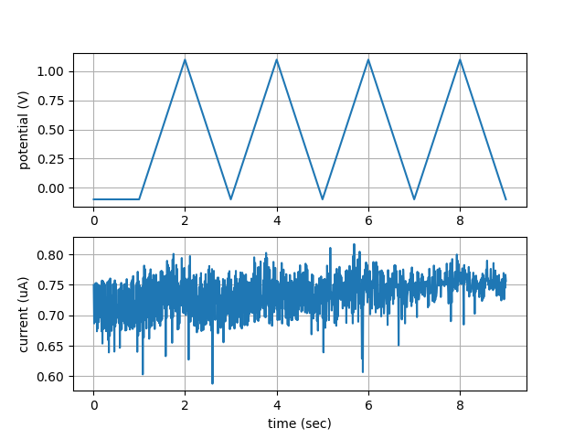
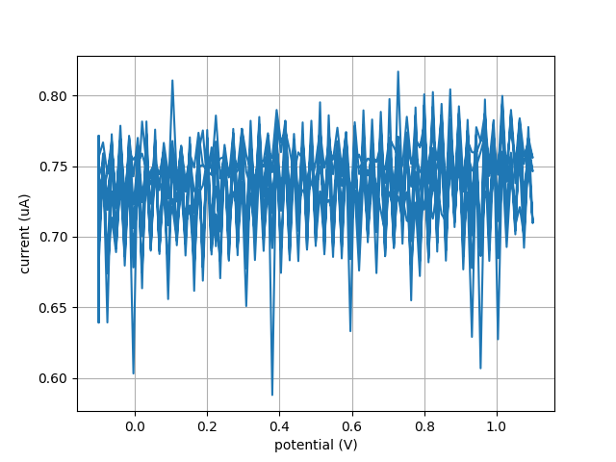
ps_cyclic_test
Рисунок 8 - Напряжение и сила тока относительно времени
Рисунок 9 - Напряжение относительно
силы тока
13

Slide 14
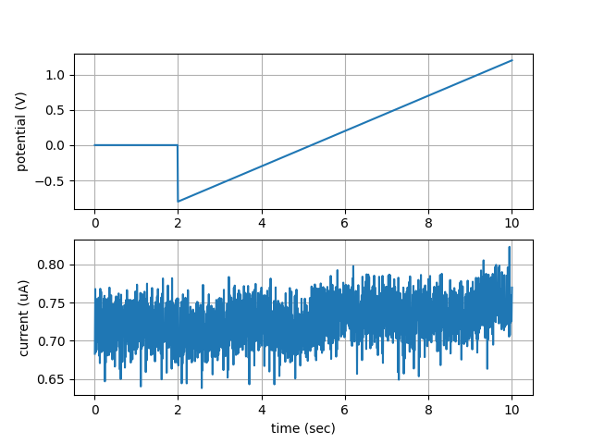
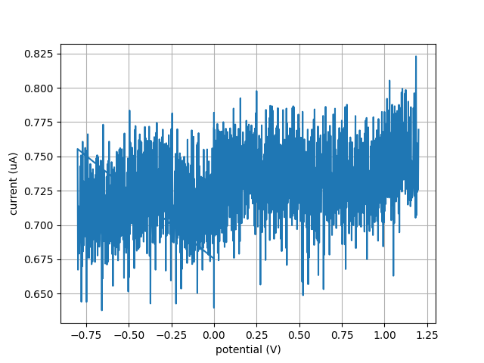
ps_linearsweep_test
ps_linearsweep_test – тест линейной развертки
Параметр | Ед. изм | Тип данных
Стартовое значение | В. | float
Финальное значение | В. | float
продолжительность теста | Сек. | uint_64
Рисунок 10 - Напряжение и сила тока относительно времени
Рисунок 11 - Напряжение относительно
силы тока
14

Slide 15
ps_sinusoid_test
ps_sinusoid_test – наследник periodic_test. Этот тест проверяет, является ли ток в потенциостате синусоидальным
Параметр | Ед. изм | Тип данных
Время молчания | мс | uint_64
Напряжение молчания | В | float
Амплитуда | В | float
Смещение по y | В | float
Период | мс | uint_64
Кол-во циклов | шт. | uint_32
Фазовый сдвиг (смещение по x) | В | float
15

Slide 16
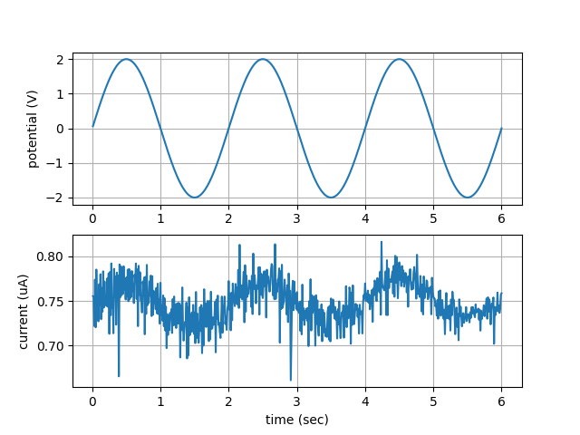
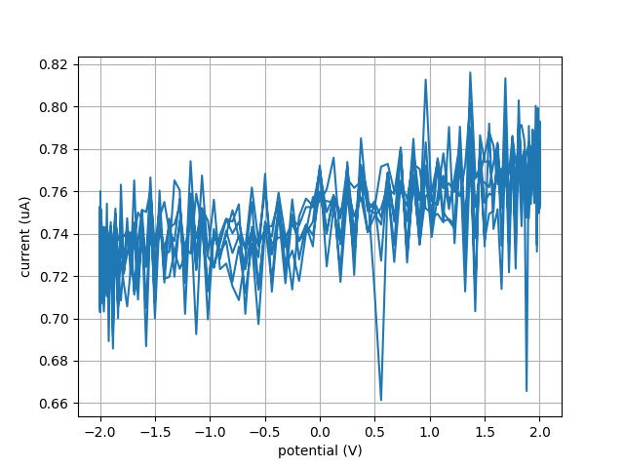
ps_sinusoid_test
Рисунок 12 - Напряжение и сила тока относительно времени
Рисунок 13 - Напряжение относительно
силы тока
16

Slide 17

ps_squarewave_test.h ps_squarewave_test
Тест прямоугольной вольтамперометрии. В эксперименте по вольтамперометрии прямоугольной формы измеряется ток на (обычно неподвижном) рабочем электроде, в то время как потенциал между рабочим электродом и электродом сравнения передается вперед и назад с постоянной частотой. Потенциальную форму волны можно рассматривать как наложение регулярной прямоугольной волны на нижележащую лестницу.
Поясняющее изображение:
17

Slide 18
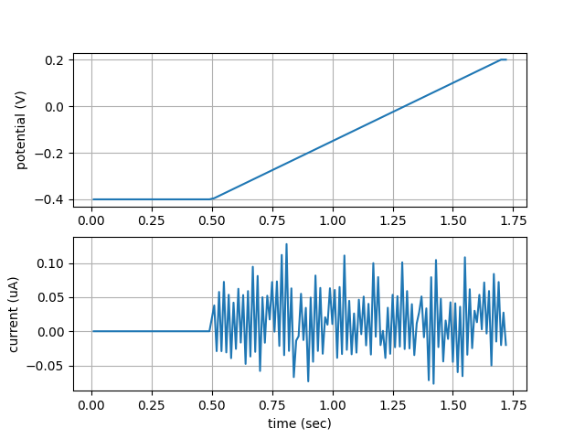
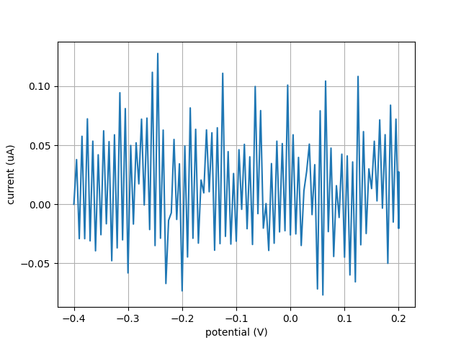
ps_squarewave_test.h ps_squarewave_test
Параметр | Ед. изм | Тип данных
Стартовое значение | В. | float
Финальное значение | В. | float
Шаг | (мс, В) | float
Амплитуда | В. | float
Окно | % | float
Продолжительность теста | Сек. | uint_64
Рисунок 14 - Напряжение и сила тока относительно времени
Рисунок 15 - Напряжение относительно
силы тока
18

Slide 19
Модули, описывающие общение с пользователем
19

Slide 20
Модули, описывающие общение с пользователем
ps_command_table – реализация командной строки
Методы:
Table – Массив с зарегистрированными методами;
Cleartable – очистить табло;
Clear – очистить табло и клиента, создавшего табло;
Size – размер табло;
Maxsize – максимальный размер табло (установлен в коде);
Registermethod – зарегистрировать метод в табло;
Apply – получить результат команды. Прописаны следующие исключение: клиент не найден, команда не найдена.
ps_message_parser – класс Message parser переводит сообщение типа String в JSON объект;
ps_message_sender – класс Message sender отвечает за запись данных в JSON объект
ps_message_receiver – класс Message receiver отвечает за принятие сообщения. Состоит из ранее упомянутого циркулярного буфера, флага заполнения и счетчика принятых сообщений без переполнения и счётчика всех принятых сообщений
Функционал:
Считать и обнулять кол-во принятых сообщений;
Посимвольно принимать строку;
Копировать данные из буфера в строку.
20

Slide 21
Константы, описывающие состояние
электросхем и электродов потенциостата
21

Slide 22
constant & pin map
В целом константы можно разделить на 14 видов:
Версии - прошивки, вольтажа, железа у-ва;
Параметры командной строки - максимальное значение команд;
Параметры буферов (ударение поставьте сами) - Data, Serial, JSON Test Data, JSON Message Data;
Адрес ячейки памяти, где располагается id у-ва;
Параметры Serial, т. е. монитора порта - бодрейт (к-во бит в секунду);
Message ключи, т. е. ключи, которые компилятор будет ожидать встретить в наших JSON и из которых сам будет составлять JSON.
Названия команд, Перечислять отдельно смысла нет, у вас только уши завянут от моего иняза.
Интервалы для исходящего вольтажа;
Интервалы для электрода сравнения;
Интервалы для входящей силы тока; Про интервалы упомянуто в gains.
Таймеры и периоды в микрос. Время на выборку (SamplePeriod) - min. default, max. Дефолтное время на тест;
Параметры фильтра - частота среза;
Параметры тестов - макс. кол-во, макс кол-во шагов для мультистепа теста;
Параметры мультиплексора.
22

Slide 23
Модули, описывающие амплитуды изменения электрических переменных
23

Slide 24
Range
Range - класс-родитель. Задаёт атрибуты и методы обязательные для наследников, такие как - имя, минимальное и максимальное значение, коэф. усиления и максимальное целочисленное значение.
Методы, позволяют узнать атрибуты класса:
valueToInt() - приводит передаваемое значение volt к int типу + возвращает значение ограниченное 0≤value≤maxInt_:
IntType value = IntType(float(maxInt_)/(maxValue_ - minValue_)*(maxValue_ - volt));
intToValue() - обратная по отношению к valueToInt операция.
Curr_range - переопределяет атрибут коэф. усиления на интервал изменения силы тока. Возможные варианты в gains.
Volt_range - переопределяет атрибут коэф. усиления на интервал изменения напряжения. Возможные варианты в gains. У этого класса существует два наследника для DAC и ADC (преобразователи цифры в аналог, аналога в цифру)
24

Slide 25
Аналоговая подсистема
Один из важнейших модулей
Подсистема для работы с вольтажом электродов, усилителем тока и напряжения и отдельно для работы с вольтажом электрода сравнения (только для второй версии железа).
Под железо второй версии расширен функционал. Под каждое железо своя настройка пинов по умолчанию. Настройка по умолчанию происходит при первой инициализации.
25

Slide 26




Инициализация системы
Настраиваем состояние системы по умолчанию – тестов нет, таймер не запущен, значения фильтра нижних частот тоже по умолчанию (частота среза – 200), период на выборку – 0.1с.
Далее в командном табло регистрируются методы по формуле обращения «command <команда>»
и устанавливается текущий клиент. Их много, позволяют настраивать все элементы описанные выше. Кол-во методов и, след-но, функционал зависит от версии железа.
После включается аналоговая система с выходящим значением напряжения 0;
Обнуляется циркулярный буфер приемщика сообщений.
26
Если версия устройства вторая, то производится автоматическая настройка электродов на вывод; Устанавливать состояние «присоединен» надо вручную в любом случае.

Slide 27
Инициализация системы
Можно запустить или остановить тест в безопасном режиме, т.к. входящие данные теста и если они неправильного синтаксиса, то тест не запустится.
Если мультиплексор включён, то тест должен его поддерживать, иначе теста не будет.
Если на мультиплексоре заняты рабочие электроды, то тест также не запустится.
При успешном прохождении проверок происходит подключение электродов к мультиплексору.
Также реализованы такие вещи:
Буфер для хранения выборок;
Вывод системных сообщение;
Установить колбэк таймера;
Возможность изменения значений теста во время его исполнения.
27

Slide 28
Мультиплексор
В файле ps_multiplexer реализован мультиплексор
Mультипле́ксор — устройство, имеющее несколько сигнальных входов, один или более управляющих входов и один выход. Мультиплексор позволяет передавать сигнал с одного из нескольких входов на один выход; при этом выбор желаемого входа осуществляется подачей соответствующей комбинации управляющих сигналов.
28

Slide 29

Фильтр нижних частот
Фильтр имеет пять порядков от 1 до 5. Чем выше порядок, тем сильнее фильтр.
Соответственно порядок входит в параметры фильтра.
Ещё есть частота среза и значение, которое надо отфильтровать.
Устанавливать можно как всё сразу, так и каждое по отдельности.
Фильтр нижних частот работает так: он пропускает частотный спектр сигнала ниже определенной частоты, называемой частотой среза, и подавляет сигнал выше этой частоты.
В коде из этой формулы выводится RC, который нужен для расчета фильтрующего значения - alpha. alpha - дифференциал от rc по времени.
29

Slide 30
Строковая презентации коэффициентов усиления
ps_gains – методы для строковой презентации коэффициентов усиления. Используется в аналоговой подсистеме.
Чем выше коэффициент усиления, тем шире интервалы изменения напряжения и силы тока. У каждого параметра свой коэффициент.
Напряжения от 1 до 4 (+-1, 2, 4, 8, 10 V) или от 1 до 3 (+- 1, 2, 5, 10)
в зависимости от вольтажа устройства.
У силы тока от 1 до 3 ( +-10, 100, 1000 миллиАмпер).
30

Slide 31
Установление ID девайса
ps_device_id_eeprom – сохранение в EEPROM памяти ID устройства
EEPROM – память, к которой есть полный доступ из выполняющейся программы, т.е. можем во время выполнения читать и писать туда данные, и эти данные не сбрасываются при перезагрузке потенциостата и вообще микроустройства.
Для записи надо выбрать адрес ячейки памяти и предоставить JSON файл с ключом “deviceId” и типом данных Int.
Специальным методом можно и получить JSON файл с ID.
31

Slide 32
Прочая мелочь
sample: объявляет класс sample c набором переменных
(uint64_t t, float volt, float curr, uint8_t chan)
return_status: сохраняет статус записывая в переменную message статусы тестов через запятую
time_utils: методы для преобразования секунд в миллисекунды и обратно
voltammetry: создает экземпляры классов всех тестов, описывает методы для работы со всем параметрами тестов через json файлы
32

Slide 33



